Slide 1
PESQUISA SOBRE O MERCADO DE TRABALHO DIRECIONADO AO MERCADO DE DESENVOLVIMENTO WEB
ABORDAREMOS OS PRINCIPAIS REQUISITOS QUE AS EMPRESAS DESEJAM E HABILIDADES ESPECIAS QUE ENCREMENTAM NA HORA DE CONTRATAR !
MOSTRANDO TENDÊNCIAS NO MERCADO E OS VALORES GERADOS PELA ÁREA EM DESTAQUE.
A PESQUISA MOSTRA TAMBÉM OS BENEFÍCIOS QUE AS EMPRESAS OFERECEM AOS SEUS COLABORADORES E TAMBÉM OS ESTILOS DE TRABALHO.
NO PRÓXIMO SLIDE VEREMOS ALGUMAS DAS EXIGÊNCIAS DAS EMPRESAS E HABILIDADES NECESSÁRIAS PARA ENGRESSAR NA CARREIRA.

Slide 2
Área de Interesse: Desenvolvimento Web
Habilidades mais exigidas (mencionadas em 2 ou mais vagas):
HTML/CSS: 5 vezes
JavaScript/TypeScript: 4 vezes
SQL / Banco de dados: 3 vezes
React: 2 vezes - Git/GitHub: 4 vezes
Pacote Office: 3 vezes
Comunicação: 3 vezes
Suporte Técnico: 2 vezes

Slide 3
Diferenciais citados :
- Tailwind CSS
- APIs REST- React Hooks
- C# / .NET- Conhecimento em Protheus
- Conhecimento em frameworks backend como NestJS, Fastify

Slide 4
EVOLUÇÃO DO MERCADO DE TI
O mercado de Tecnologia da Informação (TI) no Brasil apresenta perspectivas de crescimento robustas para os próximos anos, impulsionado por investimentos em inteligência artificial, computação em nuvem, segurança cibernética e modernização de infraestruturas.
2024: O setor de TI brasileiro cresceu 13,9%, superando a média global de 10,8%, com investimentos totais de US58,6 bilhões, consolidando o Brasil como o 10º maior mercado de TI do mundo e líder na América Latina .
2025: A previsão é de um crescimento adicional de 13%
Posição Global do Brasil em TI: O Brasil mantém sua posição como o principal mercado de TI da América Latina, representando 34,7% do mercado regional. Em 2024, o país se destacou como o 10º maior investidor em TI globalmente, evidenciando sua relevância no cenário tecnológico mundial.

Slide 5
BENEFÍCIOS DE ATUAR NA ÁREA DE TI
O crescimento do setor de TI no Brasil abre diversas oportunidades para profissionais da área. Com a expansão de tecnologias emergentes e a digitalização dos negócios, há uma demanda crescente por especialistas em desenvolvimento de software, análise de dados, segurança da informação e gestão de projetos tecnológicos.
1. Alta demanda por profissionais - Empresas de todos os setores precisam de soluções tecnológicas.- Escassez de mão de obra qualificada → muitas vagas e boas oportunidades.
2. Bons salários e crescimento - Salários iniciais competitivos, mesmo em estágio ou júnior.- Grandes chances de crescimento rápido com especialização e experiência.
3. Flexibilidade e trabalho remoto - Muitas vagas home office ou híbridas.- Liberdade geográfica e melhor qualidade de vida.
4. Constante aprendizado - Novas tecnologias surgem o tempo todo.- Estimula o desenvolvimento contínuo e evita rotina monótona.

Slide 6
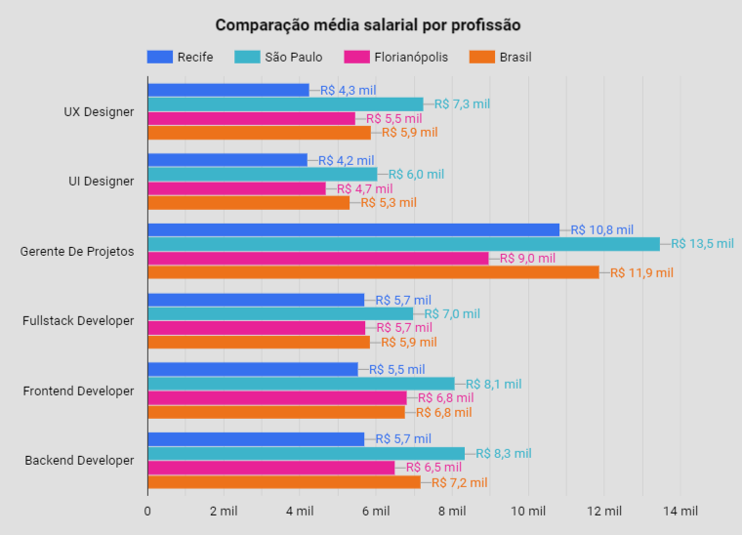
MÉDIA DE SALÁRIO POR REGIÃO
Faixas Salariais em TI (Brasil, 2025)As faixas salariais podem variar conforme a região, porte da empresa e experiência do profissional.

Slide 7
RESUMO DA PESQUISA:
O MERCADO DE TI ESTÁ EM CONSTANTE EVOLUÇÃO, SENDO NECESSÁRIO O APRENDIZADO CONTINUO.
DIVERSOS FATORES INFLUENCIAM A TOMADA DE DECISÃO DE MIGRAR OU DE INICIAR NA ÁREA DE TI COMO QUALIDADE DE VIDA, SALÁRIOS, METODO DE TRABALHO, ETC.
- Proatividade, comunicação, trabalho em equipe e organização são tão importantes quanto saber programar. Um bom profissional colabora bem e ajuda o time a crescer.

